Slide 1
ΠΡΑΚΤΙΚΑ ΚΛΗΡΟΝΟΜΙΚΟΥ ΔΙΚΑΙΟΥ

Slide 2
ΠΡΑΚΤΙΚΟ ΚΛΗΡΟΝΟΜΙΚΟΥ ΔΙΚΑΙΟΥ Ι
ΕΚΠΑ ΦΕΒΡΟΥΑΡΙΟΣ 2017

Slide 3
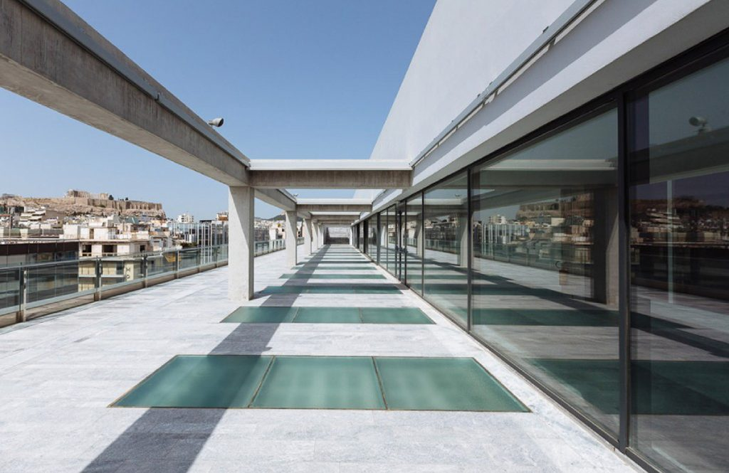
ΙΣΤΟΡΙΚΟ
Ο Κ συνέταξε νόμοτυπη διαθήκη με το εξής περιεχόμενο: «Όλη μου η κληρονομιά να περιέλθει στον μου γιο Γ. Ο Γ να αναλάβει να εκδώσει τα απομνημονεύματά μου. Επίσης ο Γ να δώσει κατά την κρίση του ένα χρηματικό ποσό στο Μουσείο Σύγχρονης Τέχνης (ΜΣΤ) για να αποκτηθούν από αυτό 2 πίνακες σύγχρονων ελλήνων ζωγράφων. Η κληρονομιά μου επιθυμώ να παραμένει στην οικογένειά μου μετά τον θάνατο του Γ».
Κατά τον χρόνο του θανάτου του ο Κ είχε σύζυγο την Σ, η οποία όμως τον είχε εγκαταλείψει και μια θυγατέρα την Θ, η οποία ζούσε με την μητέρα τηςμ την Σ.
Κατά τον χρόνο θανάτου του Γ ζούσαν οι Ε, Ζ, που ήταν τέκνα του Γ, ο Δ, τέκνο της Θ, και η Λ, σύζυγος του Γ.

Slide 4
ΕΡΩΤΗΣΕΙΣ
1. Ποιοι ήταν οι κληρονόμοι του Κ, όταν αυτός αποβίωσε; Ποιο είναι το κληρονομικό μερίδιο καθενός κληρονόμου;
Κ → Γ με διαθήκη
Κ → Θ, Σ στις ρίζες νόμιμη μοίρα
Έχουμε αποκλήρωση; Εν στενή εννοία όταν κάποιο συγγενικό πρόσωπο αποκλείεται και από τη νόμιμη μοίρα. Εν ευρεία εννοία κατά ΑΚ 1713 όταν με διαθήκη αποκλείεται σύζυγος ή συγγενής (εφαρμόζεται η νόμιμη μοίρα). Εδώ αποκλήρωση εν ευρεία εννοία για αυτό και οι Θ και Σ νόμιμοι μεριδούχοι – όπως άλλωστε και ο γιό του Γ (ΑΚ 1825).
Η Σ δεν αποκλείεται από την κληρονομική διαδοχή του Κ, καθόσον δεν έχει ασκηθεί εναντίον της αγωγή διαζυγίου από τον Κ (ΑΚ 1822).Κληροδοσίες, τρόποι και καταπιστεύματα είναι άκυρα στο μέτρο που βαρύνουν τη νόμιμη μοίρα του Γ (ΑΚ 1829).
Στην εξ αδιαθέτου η Σ ¼ (1820) και η Θ με τον αδερφό της έχουν εξ αδιαθέτου 1,5/4 και 1,5/4 ποσοστό (1813). Η νόμιμη μοίρα είναι το μισό της εξ διαθέτου, άρα Σ 1/8, 1,5/8 για κάθε παιδί. Προς στρογγυλοποίηση καλό να τα τροποποιήσουμε σε κλάσματα στα 16, όπότε:
Σ = 2/16 Γ= 3/16 και Θ = 3/16. Τα υπόλοιπα 8/16 πάνε στον Γ γιατί εκ διαθήκης κληρονόμος.
Κληροδοσίες, τρόποι και καταπιστεύματα είναι άκυρα στο μέτρο που βαρύνουν τη νόμιμη μοίρα του Γ (ΑΚ 1829). Άρα τα 3/16 περιέρχονται ελεύθερα στον Γ (ΑΚ 1825, 1813), ενώ τα 8/16 περιέρχονται βεβαρυμμένα στον Γ.
ΚΛΗΡΟΝΟΜΟΥΜΕΝΟΣ
ΣΥΖΥΓΟ
ΘΥΓΑΤΕΡΑ

Slide 5
ΕΡΩΤΗΣΗ 2
2. Ποιοι κληρονομούν τον Κ και κατά ποιο ποσοστό μετά τον θάνατο του Γ;
Τέκνα του Γ: Ε,Ζ και Σύζυγός του η Λ. Υφίσταται όμως και ο ανιψιός του Δ.
Μετά το θάνατο Γ η κληρονομιά του Κ περιέρχεται στους κατιόντες του.
Τον Κ κληρονομούν μόνο οι κατιόντες του κατά ΑΚ 1813, αυτοί είναι:
Κ
Γ 8/16 Δ 8/16 (ΑΚ 1813)
Ε 4/16, Ζ 4/16
Ο Κ συστήνει οικογενειακό καταπίστευμα (ΑΚ 1929). Η Λ δεν είναι καταπιστευματοδοχος του Κ.

Slide 6
ΕΡΩΤΗΣΗ 3
3. Τι δικαίωμα αποκτά στο ΜΣΤ στην κληρονομιά του Κ ; Ποιες αξιώσεις έχει το ΜΣΤ κατά του Γ;
Το ΜΣΤ είναι κληροδόχος του Κ (ΑΚ 1714). Ενοχική κληροδοσία κατά ΑΚ 1995 το αντικείμενο της κληροδοσίας δεν είναι ορισμένο πράγμα ή δικαίωμα ΑΚ 1996.
Το ΜΣΤ έχει ενοχικές αξιώσεις κατά του Γ (βεβαρημένου με την κληροδοσία) για την εκπλήρωση της κληροδοσίας. Ο καθορισμός του ποσού όμως που πρέπει να καταβληθεί από τον Γ στο ΜΣΤ για την εκπλήρωση του σκοπού της κληροδοσίας θα γίνει από τον Γ κατά δίκαιη κρίση, εφαρμοζομένων εν προκειμένω αναλόγως των διατάξεων που ισχύουν επί αοριστίας παροχής (ΑΚ 1975, ΑΚ 371).

Slide 7
ΕΡΩΤΗΜΑ 4
Ποιες θα είναι οι έννομες συνέπειες για τον Γ, αν δεν εκδώσει τα απομνημονεύματα του Κ;
O Γ βαρύνεται με τρόπο (ΑΚ 1715). Δεν προκύπτει από τη διαθήκη ότι η μη εκπλήρωση του τρόπου συνεπάγεται την έκπτωση του Γ. Την εκπλήρωση του τρόπου έχουν δικαίωμα να απαιτήσουν από τον Γ οι συγκληρονόμοι του, Σ και Θ (ΑΚ 2014)

Slide 8
ΕΡΩΤΗΜΑ 5
Αν πριν την σύνταξη διαθήκης είχε κατατεθεί κατά του Κ αίτηση για την υπαγωγή του σε πλήρη στερητική δικαστική συμπαράσταση, η οποία κατά τον θάνατο του Κ δεν είχε γίνε τελεσίδη αλλάζει η απάντηση στα προηγούμενα ερωτήματα;
Ο Κ δεν στερήθηκε την ικανότητα προς σύνταξη διαθήκης από μόνη την κατάθεση της αίτησης για την υποβολή του σε δικαστική συμπαράσταση. Η στέρηση της ικανότητα για σύνταξη διαθήκης επέρχεται μετά την υποβολή του προσώπου σε δικαστική συμπαράσταση (ΑΚ 1719). Απαιτείται επίσης η τελεσιδικία της απόφασης με την οποία αφαιρείται η ικανότητα για σύνταξη διαθήκης (κατά μείζονα δε λόγο και της απόφασης περί υποβολής του προσώπου σε πλήρη στερητική δικαστική συμπαράσταση), πριν από τον θάνατο του διαθέτη. Η μεταγενέστερη τελεσιδικία της απόφασης δεν επιδρά στο κύρος της διαθήκης (ΑΚ 1720). [Ενημερωτικά βλ. και ΑΚ 1719 περ. 3]

Slide 9
Πακιστανός παντρεύεται πάμπλουτη με μερική αναπηρία κληρονόμο προκειμένου να καπηλευτεί την περιουσία της. Με απειλές την παντρεύεται και μετά την γέννηση δυο παιδιών μαζί της, την πνίγει και την πετάει σε ένα ποτάμι. Χάρη στα δυο παιδιά και στον γάμο του κανείς Έλληνας συγγενής της δεν δικαιούται περιουσία. Επειδή φοβάται μήπως αποκαλυφθούν οι πράξεις του μεταβιβάζει γρήγορα τα αποκτηθέντα αμάξια, ακίνητα (δικά του και των ανήλικων παιδιών του) και πνευματικά δικαιώματά της (από ζωγραφιές) σε τρίτους επιδεικνύοντας κληρονομητήριο που έχει μεταγράψει. Ο θείος της κληρονομούμενης μετά την ποινική καταδίκη του Πακιστανού πετυχαίνει την αφαίρεση του κληρονομητηρίου και έκδοση νέου υπέρ του. Ο Γιώργος Γκαντεμόσαυρος που αγόρασε το αμάξι και δυο ακίνητα από τον Πακιστανό σας αναθέτει την υπόθεσή του και σας ρωτά, εάν είναι ακόμα δικά του ή πρέπει να τα επιστρέψει στον θείο της.

Slide 10
ΑΠΑΝΤΗΣΗ
ΑΚ 1962: τεκμήριο κληρονομικής ιδιότητας του αναγραφομένου στο κληρονομητήριο ως κληρονόμου (εδώ του Πακιστανού).
ΑΚ 1963: δημόσια πίστη του κληρονομητηρίου. Κάθε δικαιοπραξία του αναγραφομένου στο κληρονομητήριο ως κληρονόμου με καλόπιστο τρίτο, είναι ισχυρή έναντι του τρίτου.
Καλή πίστη = άγνοια της ανακρίβειας του κληρονομητηρίου, έστω και από βαρειά αμέλεια. Κρίσιμο χρονικό σημείο ελέγχου της καλής πίστης είναι ο χρόνος κατάρτισης της δικαιοπραξίας.

Slide 11
ΑΠΑΝΤΗΣΗ
Επομένως, εδώ η πώληση και μεταβίβαση του αμαξιού και των δύο ακινήτων στον Γιώργο, εφόσον έγιναν πριν την αφαίρεση του κληρονομητηρίου, είναι ισχυρές (σε βάρος του πραγματικού κληρονόμου, δηλαδή του θείου της κληρονομουμένης).
Ο Γιώργος θα κρατήσει το αμάξι και τα ακίνητα. Ο Πακιστανός (πλασματικός κληρονόμος) θα οφείλει το αντικατάλλαγμα στον θείο (πραγματικό κληρονόμο), βάσει ΑΚ 1872 εδ. α’ σε συνδ. με ΑΚ 908.

